Slide 1
Análisis de la situación de salud
Wilder Castro
Albeiro Burbano
Francisco Micola
Dayana Murillo
Luisa Fernanda Vivas

Slide 2
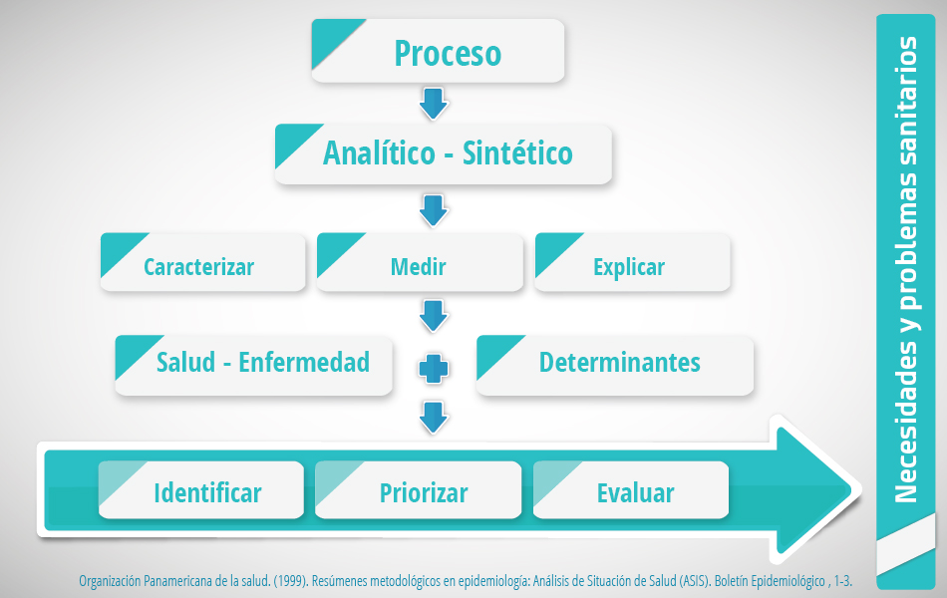
Análisis de la situación de salud (ASIS)
Es considerado como el insumo básico para la toma de decisiones en el sector salud.
ASIS recoge una serie de procesos sistemáticos y analíticos que permiten caracterizar, medir y explicar el proceso salud-enfermedad del individuo, las familias y las comunidades.
Ministerio de salud (2018).[Figura]. Recuperado de https://www.minsalud.gov.co/salud/publica/epidemiologia/Paginas/analisis-de-situacion-de-salud-.aspx

Slide 3
Descripción del problema
La actualización del Análisis de Situación de Salud (ASIS) general, se debe realizar anualmente por parte de cada entidad territorial permitiendo así caracterizar la población, de acuerdo a los indicadores propuestos en los contextos territorial, demográfico, socioeconómico, morbilidad y mortalidad. Actualmente la información se obtiene de manera manual por cada entidad territorial provocando pérdida de información y un gran porcentaje de error al momento de la transcripción de los datos.
Se requiere un sistema que permita la obtención, el almacenamiento y la facilidad para realizar un adecuado monitoreo y evaluación de los resultados obtenidos para identificar el impacto en la situación de salud de la población.

Slide 4
Núcleo, métodos y prácticas
Proyecto análisis de la situación de salud
Núcleo
Requisitos del sistemas
Diseño de interfaces
Pruebas de calidad
Implementación
Métodos
- Obtención de material de apoyo
- Calcular alcance del sistema
- Creación de requisitos
- Verificación de requisitos
- Creación de Mockups
- Validación de método
- Implementación en software
- Revisión de interfaces
- Investigación de métodos de pruebas
- Creación de insumos y preparación de material
- Ejecución de pruebas
- Análisis de la información
- Evaluación de los resultados
- Control y seguimiento.
- Aprobación del producto final
Prácticas

